Slide 1



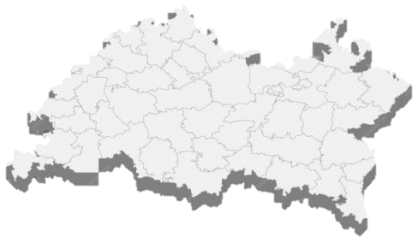






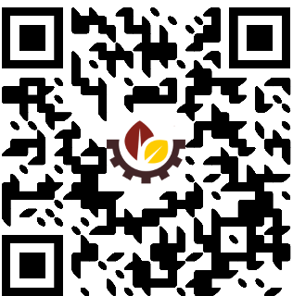

КАРЬЕРНАЯ КАРТА
15.01.05
СВАРЩИК (РУЧНОЙ И ЧАСТИЧНО МЕХАНИЗИРОВАННОЙ
СВАРКИ (НАПЛАВКИ)
средняя заработная плата по
Свердловской области 75 795 руб
ЧЕМУ НАУЧИМ:
Производить резку и сварку деталей из различных металлов, сталей и чугунов
Меры поддержки в развитии карьеры
ГЛАВНЫЙ
ИНЖЕНЕР
ПРОИЗВОДИТЕЛЬ РАБОТ
ИНЖЕНЕР
Разнообразная студенческая жизнь
КВАЛИФИЦИРОВАННЫЙ РАБОЧИЙ
МАСТЕР
35 лет
39 лет
СТУДЕНТ
30 лет
Участие в чемпионатном движении «Профессионалы»
15-18 лет
19-20лет
25 лет
Прохождение оплачиваемых производственных практик в ООО НПО «Экспериментальный завод»
Служба в армии
1-год
Заключение договора на целевое обучение с ООО НПО «Экспериментальный завод»
Повышение квалификации.
Опыт работы мастером от
3 до 5 лет.
Повышение квалификации. Опыт работы на предыдущий должности не менее 5 лет.
Повышение квалификации. Опыт работы на предыдущий должности не менее 5 лет.
Обучение по специальности за счет б\с
Отсрочка от армии
- опыт работы в бригаде 5 лет
- получение повышенного разряда
- получение второй профессии
- опыт работы в бригаде 2-4 года
- получение ДОПП
- возможен пересмотр ориентиров карьерного продвижения
Участие в корпоративных конкурсах профессионального мастерства в ООО НПО «Экспериментальный завод»
Развитие системы наставничества
Контакты
Меры поддержки от опорного работодателя в ООО НПО «Экспериментальный завод»
Стабильная З/П
Дополнительное обучение за счет средств работодателя
Расширенный социальный пакет в соответствие с Коллективным договором
Материальное стимулирование в период обучения
ТЫ В
ХОРОШЕЙ
КОМПАНИИ!
Корпоративные мероприятия

